Slide 1

JS远程课 - 第一节

Slide 2
开班注意事项
  每周上课：
  周一、周三、周五 晚8点-10点
  课件获取方式
  课后共享到QQ群
  关于视频回放
  视腾讯课堂平台转码速度而定
  加入群
  162200127

Slide 3
我们的服务
  问题解答：
  讲师团队解答方式（晚上8-9:30）
  1. 在QQ群解答
  2. 在QQ群分享常见问题
  问答社区：http://2017.miaov.com/bbs
  班主任收集：周一至周五正常上班时间
  班主任QQ：2015691784
  客服QQ：2852509866
  作业批改：
  讲师批改

Slide 4
提问方式
  标题：
  [腾讯&妙味远程] 关于闭包的一段代码不理解
  正文：
  我遇到一个问题，我是在看 妙味的 **** 视频时候、听 *** 课的时候 遇到的。
  我对这里的描述不太清楚，
  视频里、讲课时 老师是这样说的：****
  我是这样理解的：****
  但我不知道理解的是否正确？请老师或热心的朋友帮我解答，谢谢！

Slide 5
练习批改
  标题：
  [腾讯&妙味远程作业] 短信发送练习
  正文：
  我做了一个 *** 练习，
  我写的代码是：[发代码]
  请帮我看一看

Slide 6
学习方式
  必做项
  课上代码必须独立写出来
  课上知识必须要搞懂
  选做项
  课后知识拓展练习
  阶段性总结练习
  结课作品
  建议从先在开始边学边找
  游戏类型
  商业网站
  个人酷站
  桌面应用

Slide 7
学完js能做什么
  pc端各种交互
  使用各种主流框架
  移动端web app
  服务端--nodejs
  数据可视化---canvas svg webGL
  游戏开发

Slide 8
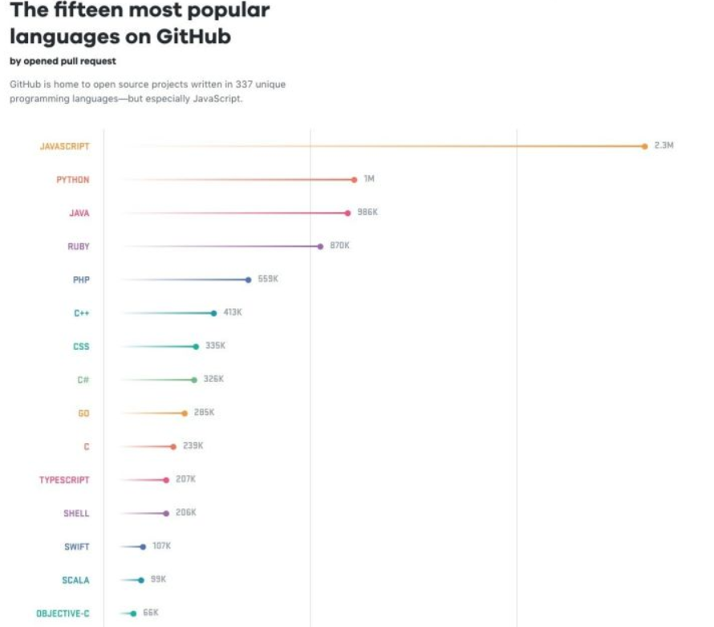
javascript现状
https://zhuanlan.zhihu.com/p/30080887?utm_medium=social&utm_source=wechat_timeline&from=timeline

Slide 9
javaScript简介
  基本概念
  JavaScript 是一种动态类型、弱类型、基于原型的语言，内置支持类型，它的解释器被称为JavaScript引擎，广泛用于客户端的脚本语言。在网页上使用，用来给HTML网页增加动态功能。
  最初的设计是为了检验HTML表单输入的正确性。
  基本组成
  ECMAScript (当前学习版本5.1) 规定了JS的基本语法
  BOM 浏览器对象模型
  DOM 文档对象模型
  javaScript特点
  能够让页面和浏览器与用户之间有交互行为
  可与服务器进行数据交互
  能动态改变页面中结构和样式
  javaScript的学习阶段
  基础语法结构
  页面元素操作
  深入学习---数据交互、组件实现、框架使用等

Slide 10
javaScript出现的位置
  行间
  <input type="button" onclick="alert(1);" value="Click" />
  优点：直接，简单明了
  缺点：可读性差，不易维护，不易扩展
  内嵌
    <script>
    alert(1)
    </script>
    优点： js和html分离，可以复用代码
    缺点：代码不能多文件使用
  外链js文件
  <script src="demo.js"></script>
  优点：多文件共用

Slide 11
注释
  // 单行注释
  /*
  多行注释
  多行注释
  */

Slide 12
书写案例流程
  流程
    使用HTML + CSS 布局
    对案例进行功能分析
    开始使用js操作元素编写逻辑

Slide 13
第一个实例
  实例需求
    点击页面中按钮，改变div的宽高背景颜色
  步骤分析
    1. 获取页面中按钮
    2. 给按钮绑定事件
    3. 改变div的宽高背景颜色
  涉及知识点
  获取元素
  document.getElementById(id名字)
  document.querySelector(css选择器)
  绑定事件
  以on的方式绑定事件
  操作样式
    使用style属性操作行间的样式

Slide 14
标识符
  什么是标识符
    变量名、常量名、函数名、函数参数名、对象属性名的统称
  标识符的命名规则：
  由数字、字母、下划线和美元符($)组成
  首字符不能使数字
  不能使用JS的关键字和保留字
  关键字&保留字
  关键字：js语法中正在使用的单词
  保留字：将来可能在语法中使用的单词
  命名风格
  驼峰命名法
  大驼峰 --- 多个单词组合，从第一单词开始首字母大写
  小驼峰 --- 多个单词组合，从第二单词开始首字母大写

Slide 15
js变量
  什么是变量
    标识符的一种，是一种变化的量，用来储任意类型的数据
  声明变量的方式
  使用关键字 ：var
  var 变量名; // 声明变量为赋值，默认值为undefined
  变量名 = 数据; // 给变量赋值
  var 变量名= 数据; // 声明并赋值（初始化）
  var 可以声明多个变量，以逗号隔开
  知识点
  = 赋值运算符；把右边的数据赋给左边的变量或属性
  注意事项
    使用变量前要先声明，否则程序会报错

Slide 16
console
  调试工具
    浏览器自带的调试工具，可以方便的调试HTML、js、网络、性能……
    F12可以快速打开
  console
  全局对象，向控台输出内容
  console.log(值)

Slide 17
事件
  与文档元素或浏览器发生的一些特定的交互瞬间，会产生事件
  事件由系统事先设定的、能被对象识别和响应的动作，如果click,mouseover...
  可以绑定一个事件处理函数，当事件发生时，执行相对应的代码
  元素绑定事件方式
  当一个元素被点击时候，执行相对应的代码
    元素.onclick = function(){
    // 执行要做的事情
    }
  鼠标事件
  onclick
  onmouseover
  onmousedown

Slide 18
初始函数（一）
  函数可以封装任意多条代码，形成一个代码块，放在函数内的代码不会主动执行
  函数的作用
  复用代码
  声明函数
    关键字：function
  函数定义
        函数声明
        function 函数名(){}
        函数表达式
        var func = function [函数名](){}

Slide 19
初始函数（二）
  调用函数
  定义函数后并不会执行函数的代码，必须调用函数后才能执行
  直接调用： 函数名();
  事件触发调用：函数赋值给事件
  匿名函数
  定义匿名函数后要立马使用，否则会报错
  注意事项
  函数名要符合变量命名规则

Slide 20
JS属性操作（一）
  什么是属性
  事物所具有的不可缺少的性质
  利用属性可以描述一个对象的特性和功能
  属性操作
  增加属性、删除属性、改写属性、查找属性
  操作属性的方式
  点（.）
  元素的自身属性，并且符合命名规则
  中括号（[]）
  属性名不符合命名规则，或属性名存在变量中
  注意事项
  属性名要符合变量命名规则

Slide 21
JS属性操作（二）
  元素的style属性
  用来操作行间样式
  样式名不符合命名规则
  通过 [] 的方式操作
  通过 驼峰 的方式（去掉 -，- 后的首字母大写）
  元素的其他属性
  id、className、value、innerHTML
  以上属性都可以进行读写操作

Slide 22
JS属性操作---留言板
  需求
    点击按钮获取输入框的内容添加到UL里
  思路
    1、按钮添加点击事件
    2、获取input的value
    3、操作UL的innerHTML添加内容
  知识点
    value
    []
    +=
    foucus() 自动获取焦点

Slide 23
字符串
  什么是字符串
    用一对单引号或者双引号包起来的0个或多个字符组成的串
    '' 空字符串
  字符串拼接
    加号运算符+
    如果两边都为数字，做加法运算
    加号连接符+
    如果有一边为字符串，则做字符串拼接

